Slide 1
HTML:5
웹 페이지 소개
2301110348 장호석
Coding Jang의 코딩클럽

Slide 2

목차
table of contents
주 제
기 획 의 도
레 이 아 웃

Slide 3
페이지 소개
인공지능
설명
페이지 목록
언어 별 정리
사이트 링크

Slide 4
1
코딩용어 정리!
주제

Slide 5
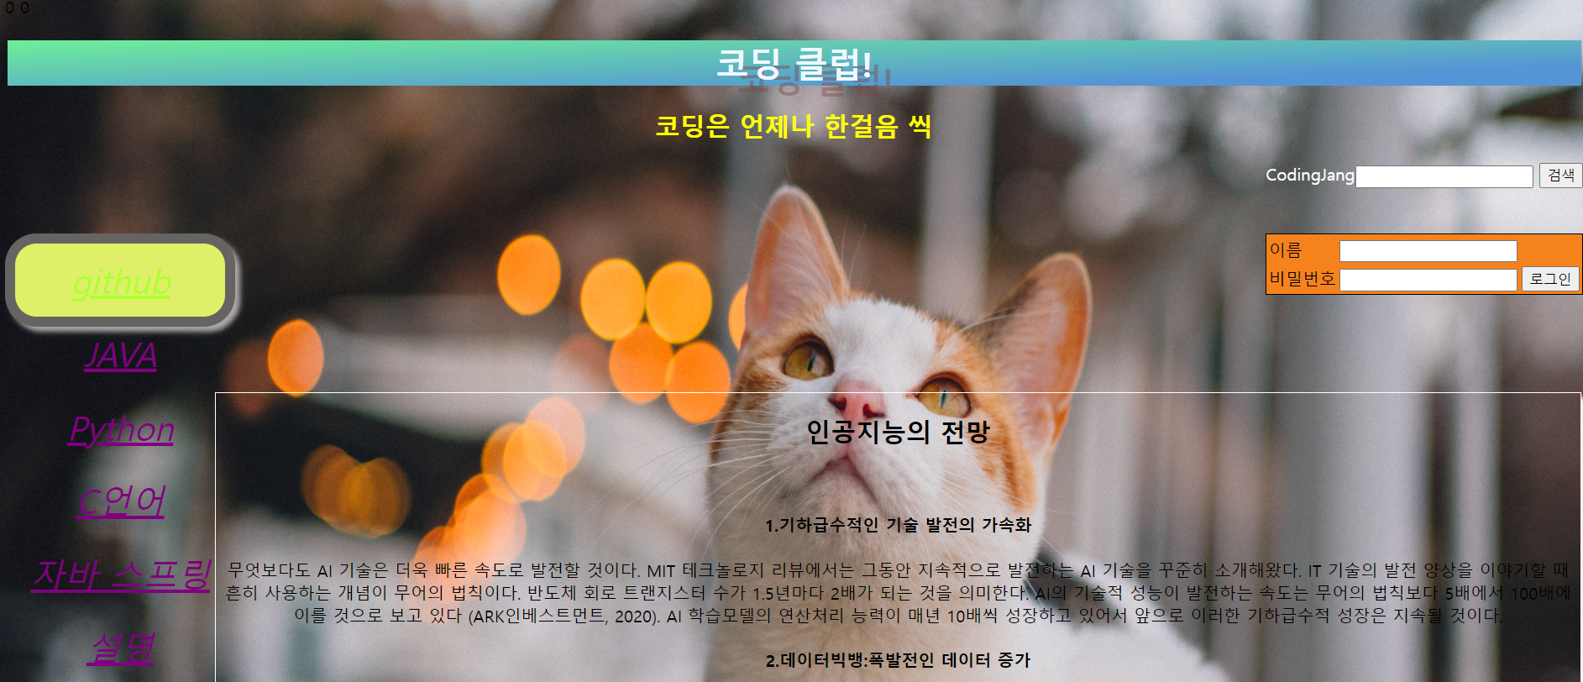
페이지 이름
페이지 이동
및
링크 정리
로그인 박스
인공지능 전망
설명

Slide 6
2
공부 내용 복습
정보 공유
피드백
기획 의도

Slide 7
기대 효과
피드백으로 인한 실력 향상
내용 검색으로 인한 시간 단축
코딩 용어에 대한 이해도 상승

Slide 8
3
메인 홈페이지
Java /python/C
하이퍼 링크
레이 아웃

Slide 9
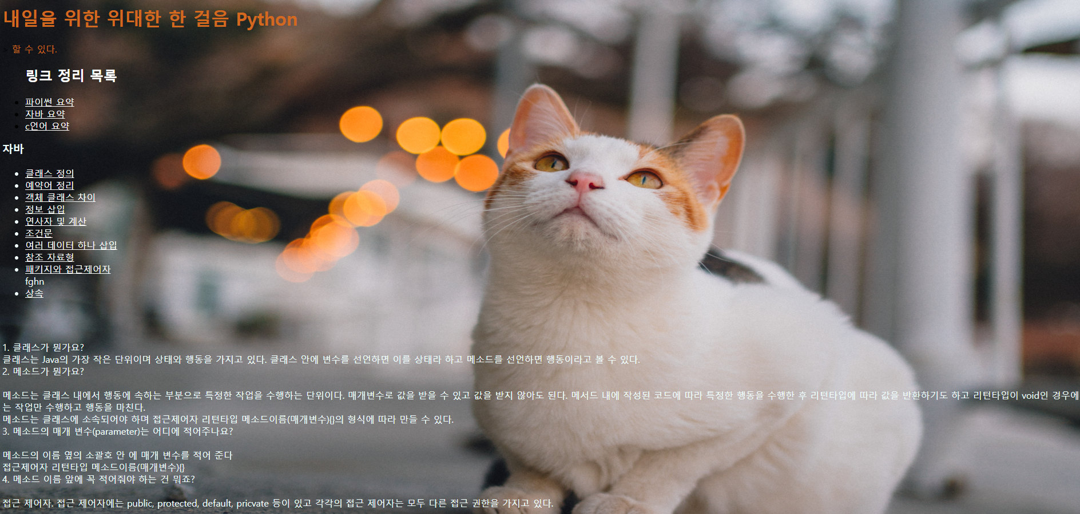
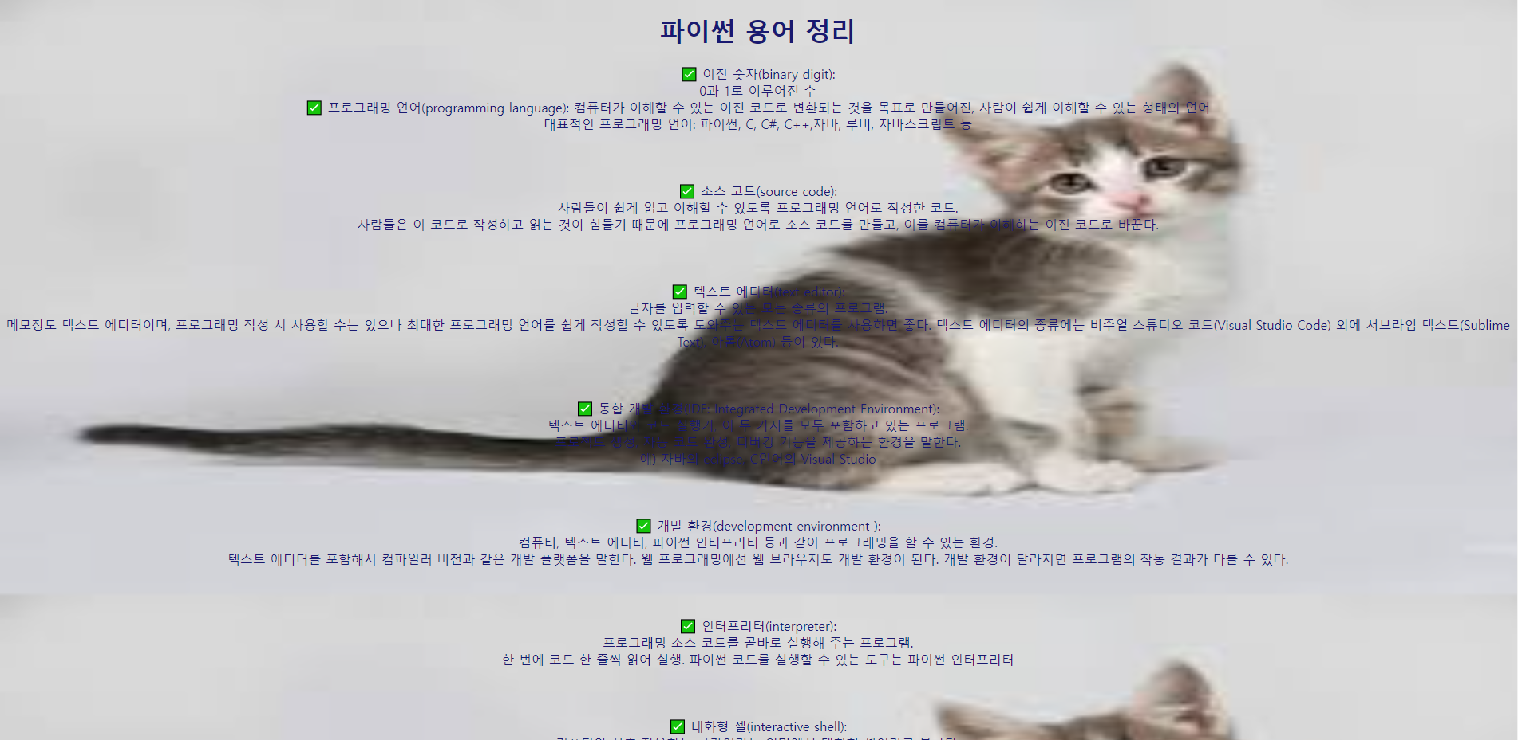
페이지
이미지
이미지
이미지
메인 홈페이지
자바 설명페이지
파이썬 설명

Slide 10
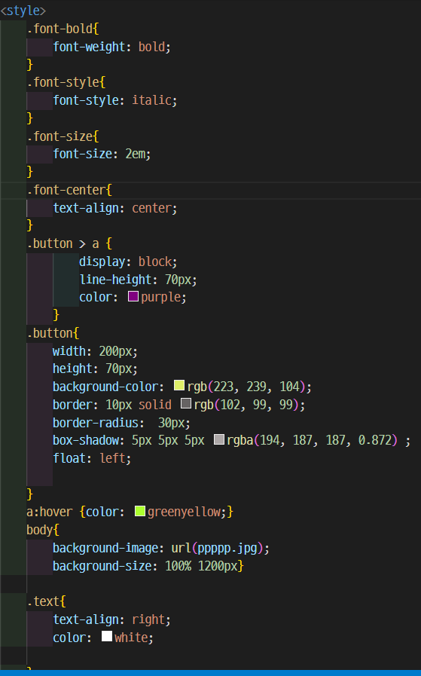
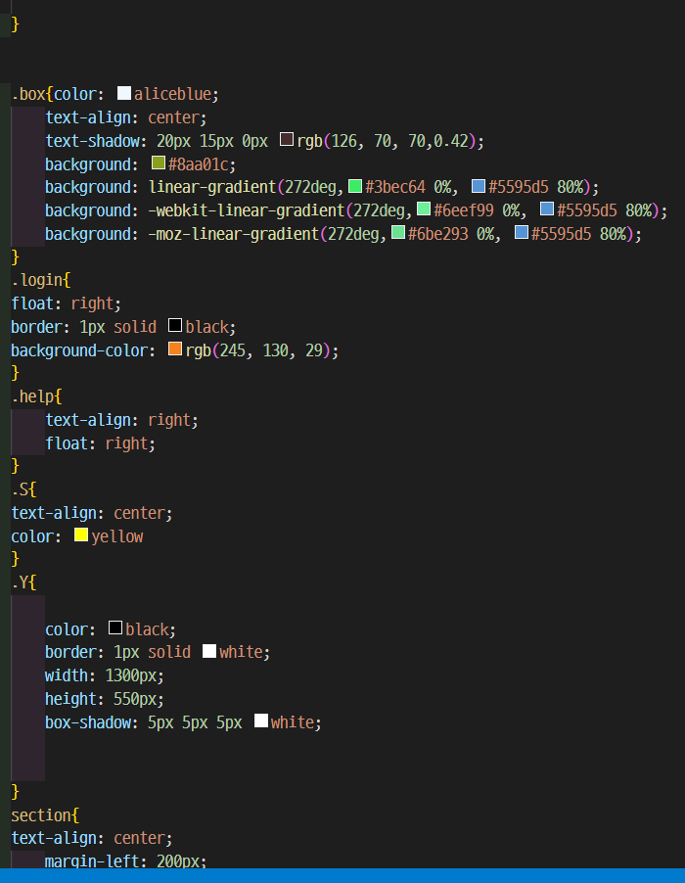
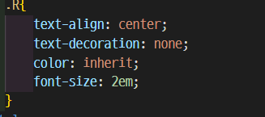
레이아웃 1 / css
하이퍼 링크
줄 삭제
및
가운데 정렬
박스 테두리
크기/그림자/정렬
정리
Font로 텍스트
사이즈
및
글꼴 위치 지정
로그인 부분 우측
으로 정렬
<head> 태그 안에서 <style>태그
사용하여 css 형식을 지정 해줌.
Hover 사용
누르면 색깔 바뀌게 설정.
문자 중앙
정렬
Section 태그
박스 크기 지정
및
색상 지정

Slide 11
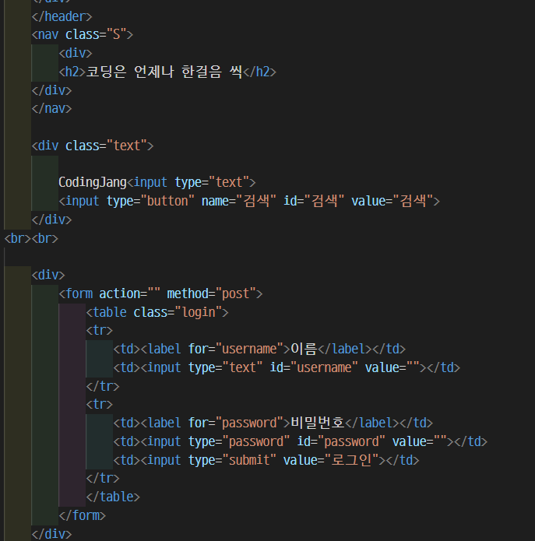
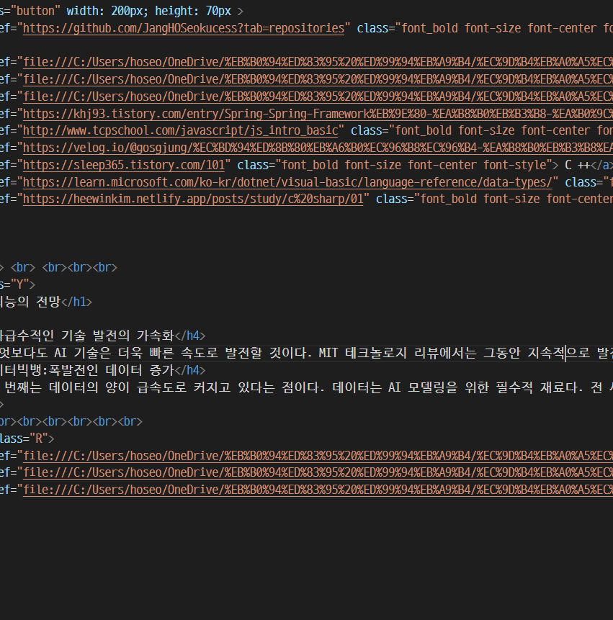
Nav 구간에 블록속성 div 태그를
사용하여 h2크기로 출력
도움이 될 만한 href 링크와 작성한 자바/ C / 파이썬
홈페이지 연결
Table 태그를 사용하여 로그인
패스워드를 작성하는 테이블
생성 및 제출 버튼 생성.
Basic/mid1/finish 연결하여 밑에 출력

Slide 12
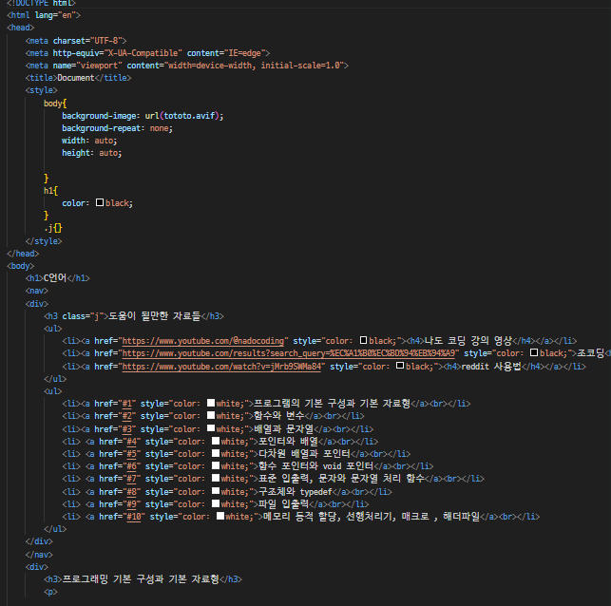
Nav 태그에
도움이 될 사이트
하이퍼 링크로 저장
각각의 목차로 갈 수 있는
하이퍼 링크

Slide 13
들어 주셔서 감사합니다.

